Slide 1
Universidade Aberta do SUS - UNASUS Universidade Federal de Pelotas Especialização em Saúde da Família Modalidade a Distância (EaD) Turma 7
Qualificação da atenção à saúde da criança de 0-72 meses na UBS/ESF Jardim Floresta, Boa Vista/RR
Renato Ribeiro Silva
Orientadora: Luciana Valadão Alves Kebian
Boa Vista, 2015

Slide 2
Introdução
Segundo o Ministério da Saúde, a taxa de mortalidade infantil diminuiu nas últimas décadas no Brasil. Porém, a meta de garantir a toda criança o direito à vida e à saúde ainda não foi alcançada, pois persistem desigualdades regionais e sociais inaceitáveis. Um número considerável de mortes por causas evitáveis por ações dos serviços de saúde faz parte da realidade social e sanitária do país (BRASIL, 2012a).

Slide 3
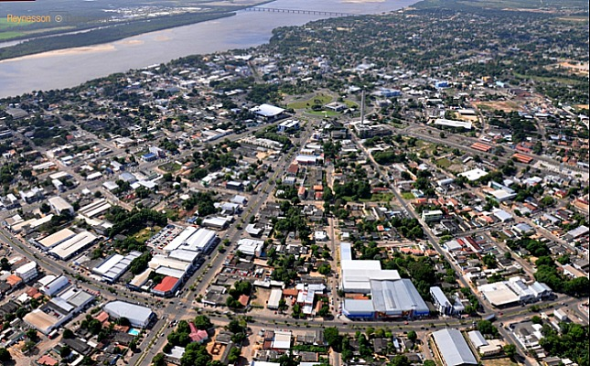
Boa Vista é a única capital brasileira totalmente situada no hemisfério Norte. Traçado arquitetônico projetado em forma de leque, inspirado em Paris.
309.050 habitantes
32 UBS
55 equipes da ESF

Slide 4
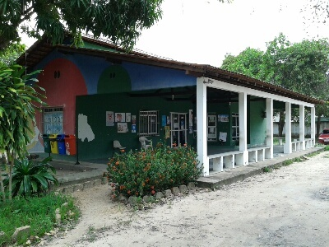
UBS urbana.
Bairro Jardim Floresta.
População dos bairros Jardim Floresta e Aeroporto.
1 equipe de saúde.
2700 habitantes.
Antes da Intervenção:
0 a 72 meses, cobertura 70%.
Registros incompletos.
Acompanhamento (peso, crescimento, desenvolvimento, exames, vacinação e suplementação de ferro) insatisfatório.
Consulta precoce até sete dias de vida insatisfatório.
Acompanhamento de saúde bucal, indicador de menor qualidade.

Slide 5
Objetivo Geral
Qualificar a atenção à saúde da criança de 0-72
meses na UBS/ESF Jardim Floresta, Boa Vista/RR.

Slide 6
Metodologia
Monitoramento e avaliação: cadastros, fichas-espelho, prontuários, revisão semanal, reuniões, sistema de alerta.
Organização e gestão do serviço: cadastramento, acolhimento, busca ativa, visitas domiciliares, palestras, consultas, suporte material da gestão.
Engajamento público: grupos, educação em saúde, palestras, participação da comunidade, gestão social.
Qualificação da prática clínica: capacitações, reuniões, palestras, aulas práticas, treinamento.

Slide 7
Protocolo de Saúde da Criança do Ministério da Saúde do ano de 2012 (BRASIL, 2012a)
Ficha-espelho de Saúde da Criança disponibilizada pelo curso de especialização
Manual impresso, computador, datashow, termômetro, balança, livro de agendamento, caneta, lápis e borracha.
Ação de cadastrar todas as crianças no atendimento clínico semanal.
Ação de monitorar periodicamente a cobertura e a qualidade do programa feita pela enfermeira e médico, quinzenalmente
Controle de estoque das vacinas e sulfato ferroso realizado pelo diretor da unidade, semanalmente.
Orientação em relação ao serviço odontológico na unidade mais próxima, todos da equipe.

Slide 8
Objetivo 1: Ampliar a cobertura. Meta: Ampliar a cobertura para pelo menos 90% das crianças entre zero e 72 meses pertencentes à área de abrangência .
Objetivos, Metas e Resultados

Slide 9
Objetivo 2: Melhorar a qualidade do atendimento à criança Meta 2.1: Realizar a primeira consulta na primeira semana de vida para 100% das crianças cadastradas.

Slide 10
Meta 2.2: Monitorar o crescimento em 100% das crianças. Meta 2.4: Monitorar 100% das crianças com excesso de peso. Meta 2.5: Monitorar o desenvolvimento em 100% das crianças. Meta 2.6: Vacinar 100% das crianças de acordo com a idade. Meta 2.7: Realizar suplementação de ferro em 100% das crianças de 6 a 24 meses. Meta 2.8: Realizar triagem auditiva em 100% das crianças. Meta 2.9: Realizar teste do pezinho em 100% das crianças até 7 dias de vida. Meta 2.10: Realizar avaliação da necessidade de atendimento odontológico em 100% das crianças de 6 a 72 meses.

Slide 11
Meta 2.11: Realizar primeira consulta odontológica para 100% das crianças de 6 a 72 meses de idade moradoras da área de abrangência, cadastradas na unidade de saúde.

Slide 12
Objetivo 3: Melhorar a adesão ao Programa
Meta 3.1: Fazer busca ativa de 100% das crianças faltosas.
Objetivo 4: Melhorar o registro das informações
Meta 4.1: Manter registro na ficha espelho de saúde da criança e vacinação de 100% das crianças que consultam no serviço.
Objetivo 5: Mapear as crianças de risco
Meta 5.1: Realizar avaliação de risco em 100% das crianças cadastradas no programa.
Objetivo 6: Promover a saúde das crianças.
Meta 6.1: Dar orientações para prevenir acidentes na infância em 100% das consultas de saúde da criança.

Slide 13
Meta 6.2: Colocar 100% das crianças para mamar durante a primeira consulta.

Slide 14
Meta 6.3: Fornecer orientações nutricionais de acordo com a faixa etária para 100% das crianças cadastradas.
Meta 6.4: Fornecer orientações sobre higiene bucal, etiologia e prevenção de cárie para 100% das crianças cadastradas de acordo com a faixa etária.

Slide 15
Discussão
A intervenção exigiu que a equipe se capacitasse para seguir as recomendações do protocolo do Ministério da Saúde.
Propiciou a ampliação da cobertura e melhoria dos registros.
Melhoria dos indicadores apesar de alguns não terem atingido 100% no período.
A importância de se criar um serviço odontológico próprio.
União e o trabalho integrado da equipe.
A participação social nas ações de saúde se intensificou.
Ampliar o trabalho para os outros usuários.

Slide 16
A intervenção: importância de cada profissional ao serviço, não concentrarem das atividades no médico. Rever as atribuições, atenção a um maior número de crianças e também melhorar a qualidade.
Para incorporar a intervenção à rotina do serviço: ampliar o trabalho de conscientização da comunidade, cronograma de encontro de grupos, intensificar a educação em saúde.

Slide 17
Reﬂexão crítica sobre o processo pessoal de aprendizagem
As expectativas iniciais em relação ao curso foram superadas, pois no início achava que por ser um curso à distância não iria aprender de maneira adequada, mas logo percebi que as tarefas estimulavam o estudo dos assuntos, com a produção de textos, a resolução de casos clínicos e os fóruns.

Slide 18
O curso possibilitou uma atuação mais efetiva como médico em relação à atenção básica, com mais engajamento público, estimulando a participação social, entendendo que é possível realizar mudanças e melhorar a qualidade do serviço, sendo necessário haver sempre atualizações e capacitações de toda a equipe.

Slide 19
A aprendizagem adquirida durante o curso de especialização em Saúde da Família foi muito boa, tendo em vista a metodologia usada que abordou os principais temas vistos na prática clínica, através de casos clínicos, fóruns, estudos de práticas clínicas e o próprio TCC, que nos propiciou ver a realidade e como intervir em uma UBS para modificar os indicadores de um determinado grupo de usuários.

Slide 22
Obrigado !

